Slide 1
计算机组成原理实验（六) 2019.10.9
TA：
李伽泽
彭志峰

Slide 2
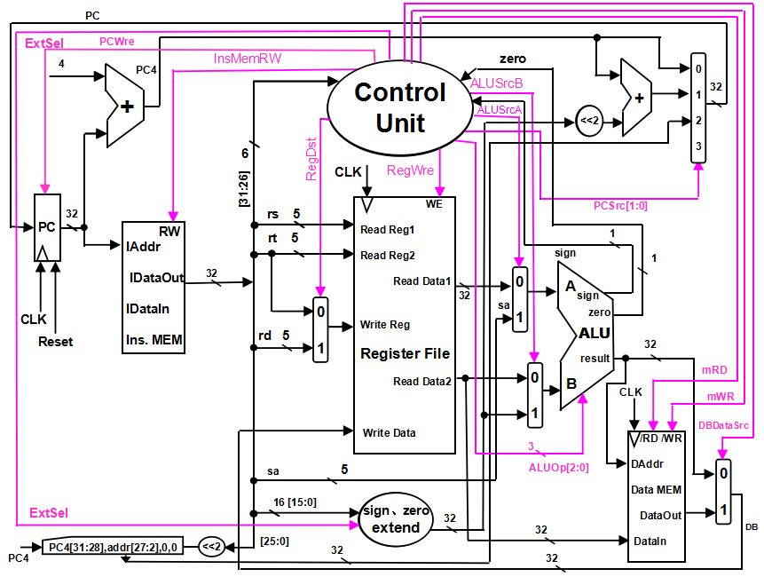

单周期CPU

Slide 3
单周期CPU
ALU设计
寄存器组设计
存储器设计

Slide 4
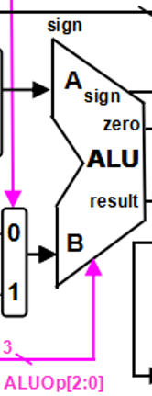
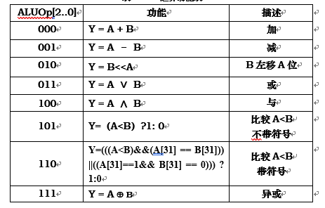
ALU设计
实现一个32位的ALU，有以下功能
result，ALU运算结果
zero，运算结果标志，结果为0，则zero=1；否则zero=0
sign，运算结果标志，结果最高位为0，则sign=0，正数；否则，sign=1，负数

Slide 5
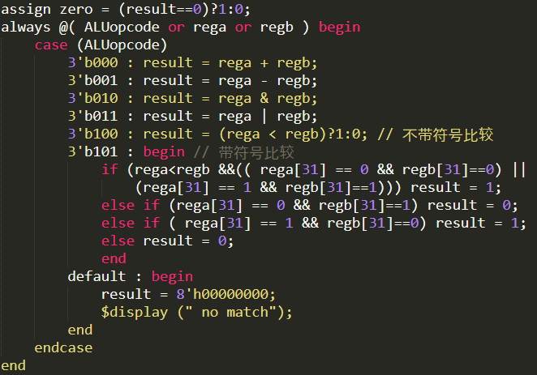
ALU设计
由数据通路图可知，
输入信号为： A, B, ALUOp
输出信号为： zero, result, sign
然后根据表中ALU运算功能表对result、zero与sign赋值

Slide 6
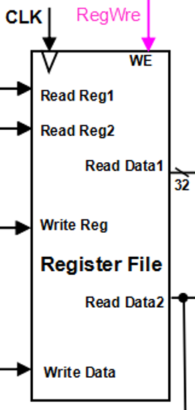
寄存器组设计
设计一个 32 位而拥有 32 个寄存的寄存器组。
Read Reg1，rs寄存器地址输入端口
Read Reg2，rt寄存器地址输入端口
Write Reg，将数据写入的寄存器端口
Write Data，写入寄存器的数据输入端口
Read Data1，rs寄存器数据输出端口
Read Data2，rt寄存器数据输出端口
WE，写使能信号，为1时，在时钟边沿触发写入
可以加一个重置信号RST（将所有寄存器内部值
置0）

Slide 7
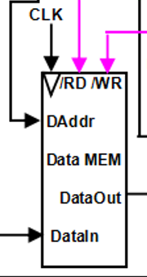
存储器设计
设计一个数据存储器，其存储单元为 8 位二进制数长度，由时钟边沿触发写。
Daddr，数据存储器地址输入端口
DataIn，数据存储器数据输入端口
DataOut，数据存储器数据输出端口
/RD，数据存储器读控制信号，为0读
/WR，数据存储器写控制信号，为0写

